Slide 1
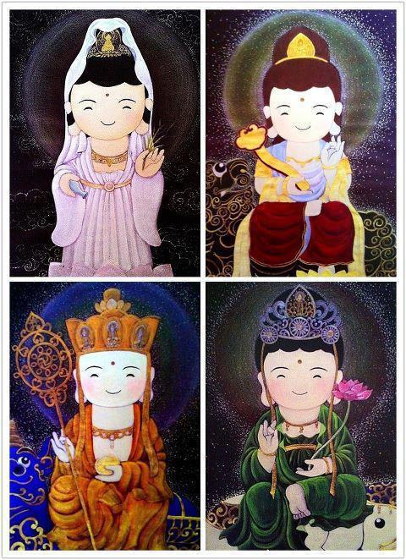
法華心香讀書會
三十七助道品(02)
2025年03月20日
主講人： 高明智(惟智)

Slide 2

三十七助道品
四念處
四正勤
四如意足
五根
五力
七覺支
八正道

Slide 3
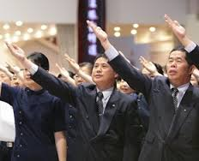
四念處
觀身不淨
觀受是苦
觀心無常
觀法無我

Slide 4
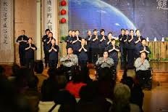
四正勤
已生惡令速斷
未生惡令不生
未生善令速生
已生善令增長

Slide 5
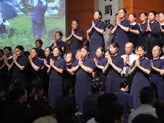
四如意足
欲如意足
念如意足
進如意足
慧如意足

Slide 6
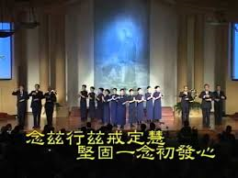
五根(力)
信根(力)
精進根(力)
念根(力)
定根(力)
慧根(力)

Slide 7
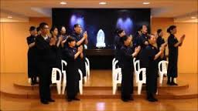
七覺支
擇法覺支
精進覺支
喜覺支
輕安覺支
捨覺支
定覺支
念覺支

Slide 8
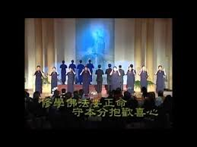
八正道
正見
正思惟
正語
正業
正命
正精進
正念
正定

Slide 9
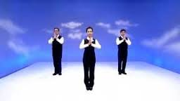
大綱
三十七助道品的複習
四正勤的內容
四正勤的重要
四正勤的檢核
四如意足的內容
四如意足的實踐
四如意足的檢核

Slide 10
複習四念處-1
四念住（巴利語：satipaṭṭhāna，梵語：smṛtyupasthāna），又譯作四念處、四念止、四意止，為《阿含經》修行方法次第，也是毘婆舍那的修行方法。指從「身」、「受」、「心」、「法」四個面向，建立持續及穩固的覺知。也就是觀察當下的身體、感受，心識，乃至於五蓋、五蘊、十二處、七覺支、四諦等法，明瞭其實質為無常、苦、空及無我，斷除貪瞋痴煩惱，從苦解脫。
Notes:
蓋（巴利語：nīvaraṇāni，梵語：nivāraṇa），佛教術語，是煩惱的異名之一。主要分為五個種類，即五蓋（巴利語：pañca nīvaraṇāni，梵語：pañca nivāraṇa），即一貪欲，二瞋恚，三睡眠，四掉悔，五懷疑共五者，又被稱為五障、和五退法。

Slide 11
複習四念處-2
佛教認為不管是要成為佛、辟支佛、阿羅漢都必須修四念處等三十七道品，如實覺知五蘊的剎那生滅及無常、苦、空、無我，精進學習累積智慧，才能正道證悟四果、涅槃、斷除煩惱，脫離輪迴。不能如實修四念處等三十七道品，則無法證悟四果、涅槃、不能斷除煩惱，不能脫離輪迴。

Slide 12

四正勤

Slide 13
四正勤
已生惡令速斷
未生惡令不生
未生善令速生
已生善令增長

Slide 14
四正勤
《大智度論》：「破邪法，正道中行，故名正勤。」
已生惡令速斷
未生惡令不生
未生善令速生
已生善令增長

Slide 15
四正勤(修行的基本功)
修行的因：破惡
已生惡令速斷
未生惡令不生
未生善令速生
已生善令增長

Slide 16
四正勤(修行的基本功)
修行的因：破惡
已生惡令速斷
未生惡令不生
未生善令速生
已生善令增長
清淨在源頭，八識田中的種子要清淨，從四正勤開始(耕耘與除草)

Slide 17
四正勤(修行的基本功)
白居易，遇到鳥窠和尚，向他請教： 「什麼是佛教？」
鳥窠和尚就說：「諸惡莫作，眾善奉行，自淨其意，是諸佛教。」
白居易聽了哈哈大笑，這些話三歲小孩都會說。
鳥窠和尚回答： 「三歲小孩雖能說，八十老翁做不到。」
白居易聽了之後，想想很有道理。

Slide 18
四正勤(修行的基本功)
打造超時空飛行器(大乘盾甲)身為載道器的基本要求：
安全(100%、零缺點的)、
舒適(100%、多多益善)、
無限無量(開放大眾共乘的)
已生惡令速斷
未生惡令不生
未生善令速生
已生善令增長

Slide 19
四正勤(修行的基本功)
已生惡令速斷
未生惡令不生
未生善令速生
已生善令增長
持五戒，確保得生人間
持十善，確保得生天界

Slide 20
四正勤(上人叮嚀)
每一天我們都說修行、修心。所以古人說：「你也修個好心好行。」是的，我們要好心好行，這就是我們平時修行，很重要的目標。
若有所作 必不作惡 亦不念惡 苦自不生
心要照顧好：
心無怨結 無瞋無爭 是心自在 最安樂住
心住於安樂，這就是人生，最快樂也是最幸福的事。

Slide 21
四正勤
勤修戒定慧，息滅貪瞋癡。諸惡莫做，眾善奉行。依重要性排列，情境譬喻：欠錢先還債，再儲蓄。
已生惡令速斷 +4 (已欠的高利貸快還)
未生惡令不生 +3 (避免欠地下錢莊錢)
未生善令速生 +2 (新的福報可以滋息)
已生善令增長 +1 (銀行利息低但穩定)

Slide 22
四正勤的重要-我的體悟(覺察)
看到時間 過秒關 觀自身 自修自得
看到方向 聞大法 善知識 明師指引
及時懺悔 天天懺悔 發露懺悔 功德簿
設定目標 定課 標竿學習 發揮功能
盤點自己 定時盤點 年度盤點 一生盤點
殷勤精進 精進 勤精進 勇猛精進
慎勿放逸 持戒 少欲 正定三昧
做就對了 去做 去嘗試 記得要修正

Slide 23
四正勤的重要-我的體悟(譬喻)
四正勤就如殷勤的農夫，播種之後會定期的除草、施肥，用心地耕耘灌溉，直到菩提種子發芽、茁壯、長大，蔚為菩提林，結出菩提道果為止。年復一年，永續耕耘，一代一代，傳承下去。哼

Slide 24
四正勤的重要-我的體悟(行動)
看到時間 過秒關 觀自身 自修自得
看到方向 聞大法 善知識 明師指引
及時懺悔 天天懺悔 發露懺悔 功德簿
設定目標 定課 標竿學習 發揮功能
盤點自己 定時盤點 年度盤點 一生盤點
殷勤精進 精進 勤精進 勇猛精進
慎勿放逸 持戒 少欲 正定三昧
做就對了 去做 去嘗試 記得要修正
及時付出
把握因緣
投入深入
度化人間
法在人間
造福人間

Slide 25
四正勤
已生惡令速斷
未生惡令不生
未生善令速生
已生善令增長

Slide 26
四正勤已—已生惡令速斷
修行前先確認自己走在正道上
害人的心罵人的惡意都能斷除
生活中已經做到不比較與計較
可以原諒別人挑惕與中傷的話
可以做到聲色柔和不給人臉色
知道自己的錯誤過失即時改正
懺悔無始貪瞋癡願意快速改過
日日反省自己將不好習氣除去

Slide 27
四正勤—未生惡令不生
知道自己有不好的念頭能懺悔
不斷地反省與掃除心中的愚癡
做好禮節與禮貌不會熟不拘禮
人與人之間互敬互讓的平等心
能夠做到平常心遇事不起漣漪
守好自己的身口意避免造惡業
持種種戒防非止惡避禍於無形
知道人生誘惑多時時戒慎虔誠

Slide 28
四正勤—未生善令速生
隨時想到自己還可以做的善事
自己對於做好事助人非常渴望
理解無緣大慈與同體大悲的心
隨時隨地要求自己把握結善緣
能鼓勵他人體解大道發無上心
培養自己的大慈悲心多做善事
多關心較少人關心的弱勢族群
知福惜福再造福願意多做多得

Slide 29
四正勤—已生善令增長
對於已經在做的善事願意多做
對於善事願意多一點投入時間
對於不認識的人也能給予協助
以大慈悲智慧心滋養增長自己
將自己愛的能量不斷擴散出去
積極鼓勵他人能愛心綿延不斷
自己保持長期精進心行菩薩道
鼓勵他人也行十善精進菩薩道

Slide 30
四正勤(總分:____)
No. | 得分 | 高(16-14) | 中(13-10) | 低(9-0)
1 | 已生惡令速斷
2 | 未生惡令不生
3 | 未生善令速生
4 | 已生善令增長

Slide 31
Note
_________________________________
_________________________________
_________________________________
_________________________________
_________________________________
_________________________________
_________________________________

Slide 32
無限感恩~

Slide 33
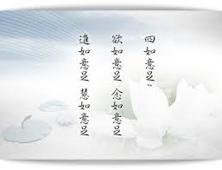
四如意足

Slide 34
四如意足
欲如意足
念如意足
進如意足
慧如意足

Slide 35
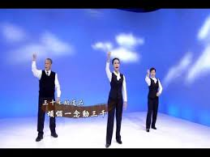
四種使事情如意的修練
滿足心願—願大志堅菩提現
照顧心念—誠正信實道可證
不斷精修—拔苦予樂重力行
正確思惟—慈悲喜捨放長情

Slide 36
四如意足(上人開示)
「四如意足」，「如意」就是很歡喜的意思，歡喜什麼呢？歡喜我們進入了這個道，在正確的道路上行走沒有障礙，這叫做如意，無障礙。「足」就是前進，我們很歡喜在道法中，我們還是精進，精進兩足尊。
我們要有福慧，福慧好比兩足尊，所以我們向前前進，非常歡喜，一路修行過來都是這麼歡喜，這叫做四如意足。

Slide 37
四如意足(上人開示，靜思妙蓮華)
我們昨天有說過了，「能得定慧靈妙不測之德」，這叫做「神通」。我們平常所說的神通，那就是在「四如意足」。昨天說的「如意」，那就是快樂自在，就是能夠得到定，定慧，心若定，無事不通，心專、心定，自然我們想事情，「我想通了！」「如何想通的呢？」「我很專心，專心定心來思考。我想通了。」這叫「定慧靈妙」。我們的心若無雜念，心若專，意就定。心專意定，什麼事情想不通呢？所以這種「想通了」，如靈妙，心靈靈通，我們就有很多大的力量，這種「不測之德」，就是無可限量，無法去測量，這德都在我們的內心。

Slide 38
四如意足
欲如意足
念如意足
進如意足
慧如意足

Slide 39
四如意足(上人開示)
欲如意足：欲就是希望，希望就是願，學佛要發大願，有此大願就會產生大力。有願有力，便能圓滿眾善。 「體解大道，發無上心」，這就稱為「欲如意足」。
念如意足：念即心念，要時時刻刻心存正念。眾生的煩惱都是從欲念而起，所以想去除煩惱一定要調整自己的心念，心念正確則事事如意。必須存有「大慈、大悲、大喜、大捨」四無量心，才能圓滿如意。

Slide 40
四如意足(上人開示)
進如意足：進即精進。 「千里之路，始於初步」，從凡人到聖人的境界，路途非常遙遠，若想到達聖人的境域，一定要自起步開始。差之毫釐，失之千里，我們精進的目標方向若正確無誤，就能如我們所願，達到目的地。
慧如意足：慧即智慧。若能對佛法有正確的認識，那麼要達到修行的目標就容易了。修福之時一定要修慧，修慧的同時要修福，福慧雙修就稱為如意足。有福則有眾生緣，有眾生緣就能具足一切福業；有智慧則能領導眾生，所以福與慧兩者一定要雙修。

Slide 41
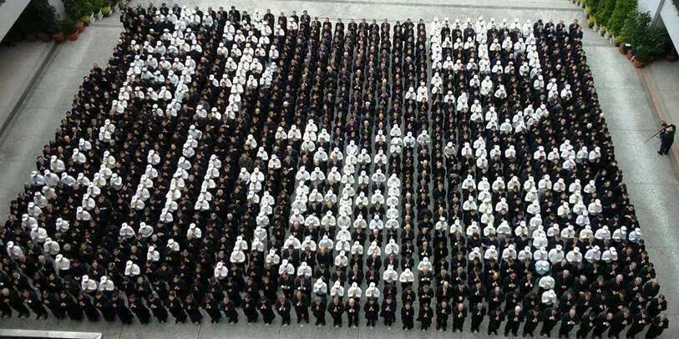
雙和2015新春拜年活動—四如意足
案例:雙和區新春團拜會議

Slide 42
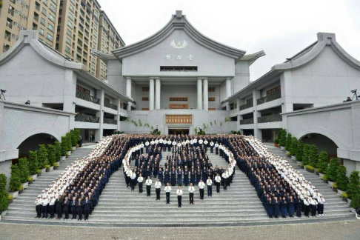
四如意足的實踐者
過年期間，收到一些人對於雙和賀新春，歡喜轉法輪拜年影片的讚嘆。我們有靜思妙蓮華的排字，有啟動大慈航的演繹等，身為雙和的一份子，也有參與其中，看到團隊的美，有很多的法喜與感動。活動企劃的羅恒源師兄是我的資深師兄，看到他全心地付出，也看到其他師兄姊的投入與配合，令人敬佩。能夠圓滿如人之意的事情，必然符合四如意足，以此來簡要分析這次活動的成功因素。
欲如意足：願大志堅菩提現，這個任務要大，要有創意，要邀約上千位師兄姊一同來承擔，不是一件容易的事。羅師兄說，一開始兩個多禮拜，他也不曉得要如何做。只知道堅定地向前行，後來就通了，十天完成。這個願是為雙和，為慈濟，為大家好，無私的大願，符合「願大志堅菩提現」。

Slide 43
編者的話
四如意足的實踐者
念如意足：人人一念心，不畏寒風低溫要完成任務，是念如意足。但規劃之初，有人反應，字是不是小一點，人不要那麼多，這都要以善念、正念去溝通協調到圓滿。很多人反應他們不同的期待，文案、時間、呈現方式，分工負責主其事的每一個人，以誠，以正化解，符合「誠正信實道可證」。
進如意足：看到有人不知道怎麼做，主動去幫助他；看到人手不夠，趕快去拉人；想到有更好的點子，適時提供意見；發現有缺失，立即補位；聽到要求，樂意去執行，符合「拔苦與樂重力行」。
慧如意足：人人不分你我，共同一心，成就一件事。參加錄影者當天早上七點報到，彩排，然後錄影，半天準時完成，過程氣氛歡愉，這是很難得的。心淨一切國土淨，符合「慈悲喜捨放長情」。

Slide 44
四如意足(偈頌)
欲念進慧四如意，具足圓滿道業立；
欲如意足貴發願，願大志堅菩提現；
念如意足在誠正，誠正信實道可證；
進如意足當正勤，拔苦與樂重力行；
慧如意足濟蒼生，慈悲喜捨放長情；
四如意足繫一心，心淨一切國土淨；
煩惱一念動三千，三千一念由心牽；
毫釐之差謬千里，體解大道無量義。

Slide 45
四如意足
欲如意足
念如意足
進如意足
慧如意足

Slide 46
願
四如意足
欲如意足
念如意足
進如意足
慧如意足
智
悲
行

Slide 47
四如意足(修行的加速器，神足)
欲如意足 (提升、昇華、大願無我、出欲界)
念如意足 (專注、一心、空有等觀、出色界)
進如意足 (精進、勇猛、勤修力行、量具足)
慧如意足 (判斷、正確、平等大愛、出無色界)

Slide 48
四如意足(修行的加速器，神足)
欲如意足 (提升、昇華、大願無我、出欲界)
念如意足 (專注、一心、空有等觀、出色界)
進如意足 (精進、勇猛、勤修力行、量具足)
慧如意足 (判斷、正確、平等大愛、出無色界)
請務必安裝並升級自己的心念思維，才能出入自在，
虛空無罣礙

Slide 49
四如意足(修行的加速器，神足)
欲如意足
念如意足
進如意足
慧如意足
出欲界
出色界
出無色界

Slide 50
薰法香心得札記(二○一五年二月五日星期四)
如來心等同天體宇宙，
總持能遮蓋大地萬物，
持一切善法使不令散，
持法使惡不起之力用，
增上念慧能任用總持。

Slide 51
四如意足(上人叮嚀)
三十七助道品是佛陀教導的修行法，應以歡喜如意的心，好好把握當下修
日常生活中培養一念寬大的心，遇事以歡喜心面對，就不會有不如意的事

Slide 52
四如意足
欲如意足
念如意足
進如意足
慧如意足

Slide 53
四如意足—欲如意足
能控制自己欲望的能力
努力想救拔眾生的能力
發願想證得圓滿的能力
捨小我體解大道的能力
引導欲求無貪欲的能力
希望要莊嚴道場的能力
包容感恩尊重愛的能力
志業堅定不退轉的能力

Slide 54
四如意足—念如意足
虔誠一念初發心的能力
誠正信實誓願行的能力
相信三寶自性佛的能力
腳踏實地無旁騖的能力
心淨無染無煩惱的能力
聽聞佛法極熱情的能力
全神投入極專心的能力
慈悲喜捨四無量的能力

Slide 55
四如意足—進如意足
法入心精進學習的能力
無執著純而不雜的能力
無懈怠進而不退的能力
勤於拔眾生苦難的能力
喜歡給眾生歡樂的能力
做就對了勤力行的能力
不怕苦難不灰心的能力
方向正確無差錯的能力

Slide 56
四如意足—慧如意足
心中有平等大愛的能力
歡喜做付出無求的能力
無得無失看得開的能力
以智慧心濟蒼生的能力
慈悲心行菩薩道的能力
展現喜捨放長情的能力
清晰地自我觀照的能力
造福修慧結好緣的能力

Slide 57
四如意足(總分:____)
No. | 得分 | 高(16-14) | 中(13-10) | 低(9-0)
1 | 欲如意足
2 | 念如意足
3 | 進如意足
4 | 慧如意足

Slide 58
Note
_________________________________
_________________________________
_________________________________
_________________________________
_________________________________
_________________________________
_________________________________

Slide 59
我的反思與改善行動
_________________________________
_________________________________
_________________________________
_________________________________
_________________________________
_________________________________
_________________________________

Slide 60
無限感恩~

Slide 61
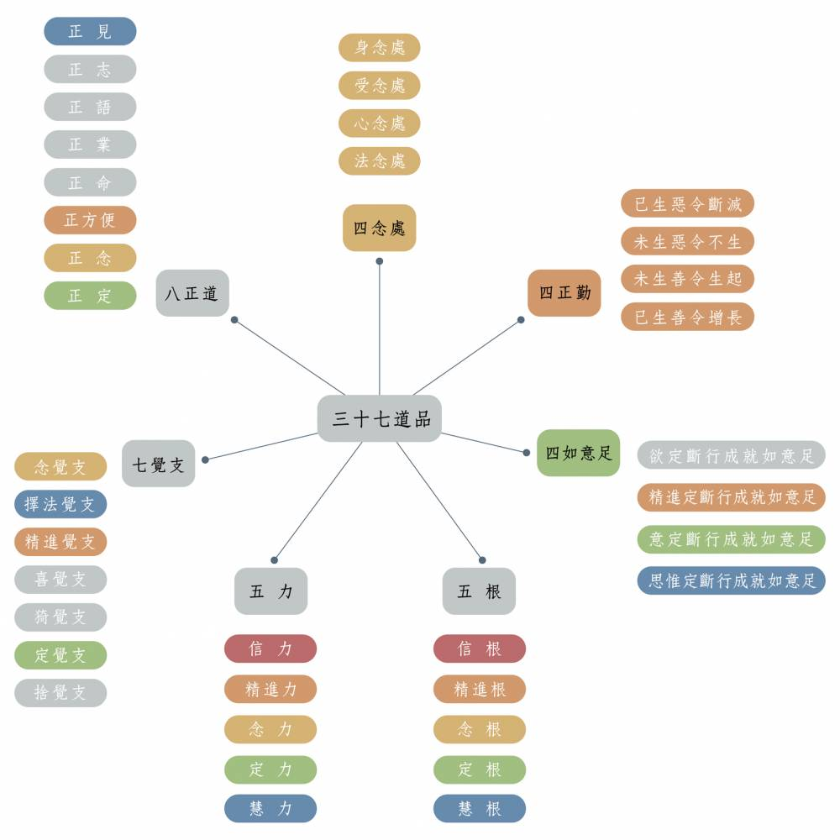
補充參考

Slide 62
三十七道品-1
要快速證悟並除滅煩惱，可以整理出三十七類通往涅槃的方法，稱為「三十七道品」，包括：
四念處：專注於當前的四種目標之一 (1)身念處、(2)受念處、(3)心念處、(4)法念處。
四正勤：正確的勤奮於四個層面 (1)已生惡令斷滅、(2)未生惡令不生、(3)未生善令生起、(4)已生善令增長。
四如意足：基於四種因素產生禪定、成就神通 (1)欲定斷行成就如意足、(2)精進定斷行成就如意足、(3)意定斷行成就如意足、(4)思惟定斷行成就如意足。

Slide 63
三十七道品-2
五根：如同根生莖葉般能增上其他善法的五個根本 (1)信根、(2)精進根、(3)念根、(4)定根、(5)慧根。（佛經中另外有定義的「五根」為「眼、耳、鼻、舌、身」，與這裡的「五根」意義不同。）
五力：由五根進修而產生的力量 (1)信力、(2)精進力、(3)念力、(4)定力、(5)慧力。
七覺支：覺悟的七個要素 (1)念覺分、(2)擇法覺分、(3)精進覺分、(4)喜覺分、(5)輕安覺分、(6)定覺分、(7)捨覺分。
八正道：邁向解脫的八個正確途徑 (1)正見、(2)正志、(3)正語、(4)正業、(5)正命、(6)正精進、(7)正念、(8)正定。

Slide 64
我的學習與覺悟
_________________________________
_________________________________
_________________________________
_________________________________
_________________________________
_________________________________
_________________________________

Slide 65
Note
_________________________________
_________________________________
_________________________________
_________________________________
_________________________________
_________________________________
_________________________________

Slide 66
無限感恩~

